Slide 1
永磁同步电动机节能
及能效标准化
中国标准化研究院 刘韧
日期：2020.05.26

Slide 2
PART 01
节能标准化体系
目 录
PART 02
永磁同步电动机能效标准解读

Slide 3

01
节能标准化体系
Energy Saving & Conservation Standardization

Slide 4
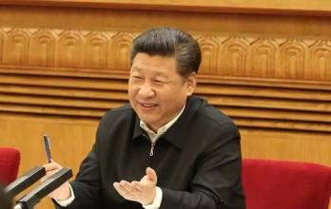
01
  为什么做节能标准化体系建设
2016年9月，习总书记为第39届ISO大会发来贺信，指出，伴随着经济全球化发展，标准化在便利经贸往来、支撑产业发展、促进科技进步、规范社会治理中的作用日益凸显。标准已成为世界“通用语言”。世界需要标准协同发展，标准促进世界互联互通。
表态：中国将积极实施标准化战略，以标准助力创新发展、协调发展、绿色发展、开放发展、共享发展。

Slide 5
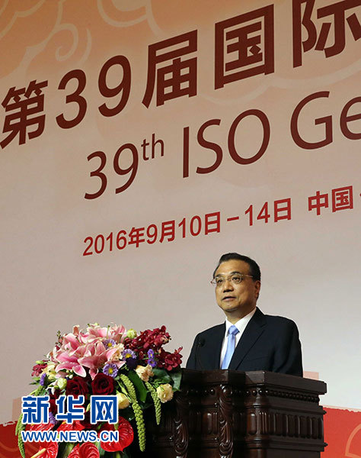
01
  为什么做节能标准化体系建设
李克强总理出席第39届ISO大会并发表致辞。李克强说，标准化水平的高低，反映了一个国家产业核心竞争力乃至综合实力的强弱。当前，世界经济复苏艰难，中国经济正处在转型升级的关键期，需要把标准化放在更加突出的位置，依靠标准硬约束淘汰落后产能，为新动能发展释放更多资源和空间。以标准全面提升推动产业升级，形成新的竞争优势，促进经济中高速增长、迈向中高端水平。
2014年6月，中央财经领导小组第六次会议研究我国能源安全战略，习总书记强调要积极推动我国能源生产和消费革命，明确要求“抓紧修订一批能效标准，只要是落后的都要加快修订，定期更新并真正执行。”

Slide 6
－－建立节能标准更新机制
－－探索能效标杆转化机制
－－创新节能标准化服务
创新工作机制
01
－－实施百项能效标准推进工程
－－实施节能标准化示范工程
－－推动节能标准国际化
完善标准体系
02
－－严格执行强制性节能标准
－－加强政策与标准的有效衔接
－－加强节能监察力度
03
强化标准实施

Slide 7
能效系列标准共64项
1
2
3
4
5
家用电器(19)
照明器具(13)
商用设备(8)
工业设备(19)
办公设备(5)
家用电冰箱、房间空调、电动洗衣机、电风扇、电饭锅、电热水器、燃气热水器、变频空调、电磁灶、平板电视、微波炉、太阳能热水系统、吸油烟机、热泵热水机、机顶盒、饮水机、家用燃气灶具、交流换气扇、空调用压缩机
荧光灯镇流器、双端荧光灯、单端荧光灯、自镇流荧光灯、高压钠灯、高压钠灯镇流器、金卤灯、金卤灯镇流器、单端无极荧光灯、单端无极荧光灯用交流电子镇流器、自镇流无极荧光灯、自镇流LED灯、卤钨灯
单元式空调、多联式空调、冷水机组、远置冷凝机组冷藏陈列柜、溴化锂吸收式冷水机组、商用燃气灶具、水（地）源热泵机组、加氢站
中小型三相异步电动机、空气压缩机、通风机、清水离心泵、配电变压器、电力变压器、交流接触器、工业锅炉、小功率电机、离心鼓风机、电弧焊机、石油工业用加热炉、永磁同步异动机、高压三相笼型异步电动机、小型潜水电泵、井用潜水电泵、污水污物潜水电泵、石化泵
计算机显示器、复印机、打印机和传真机、外部电源、微型计算机、投影机

Slide 8
能效标准内容示例（1）
 | 能效限定值 | 节能评价值 | 能效等级 | 目标限定值 | 待机能耗
变频空调 | √ | √ | 5
多联式空调 | √ | √ | 5
电磁灶 | √ | √ | 5 |  | √
电热水器 | √ | √ | 5
自动电饭锅 | √ | √ | 5 |  | √
交流电风扇 | √ | √ | 3
计算机显示器 | √ | √ | 3 |  | √
打印机复印机 | √ | √ | 3 |  | √
交流接触器 | √ | √ | 3
容积式空压机 | √ | √ | 3

Slide 9



能效标准实施框架
能评重要依据
强制性能效标准
  主要耗能设备不能有达不到能效限定值的产品，一般应选用节能产品，对于高耗能高污染行业或重点地区应选择能效1级产品
能效限定值及超前能效限定值
能效分级
节能评价值
市场准入、高耗能产品淘汰
强制性能效标识制度
自愿性的节能产品认证制度
家电下乡
节能产品惠民工程
政府节能采购
地方节能家电补贴
企业所得税优惠

Slide 10
强制性节能标准精简整合
能效标准
01
方便使用，国际接轨
删除“节能评价值”等推荐性内容
能耗限额标准
方便使用，按类归并
删除“先进值” ，“节能技术与管理措施”等推荐性内容，增加能耗限额等级，3级为限定值，2级为准入值，1级能耗最低
02

Slide 11
永磁同步电动机
能效标准解读
02
Standard Interpretation of E&E of Permanent Magnet Synchronous Motors

Slide 12
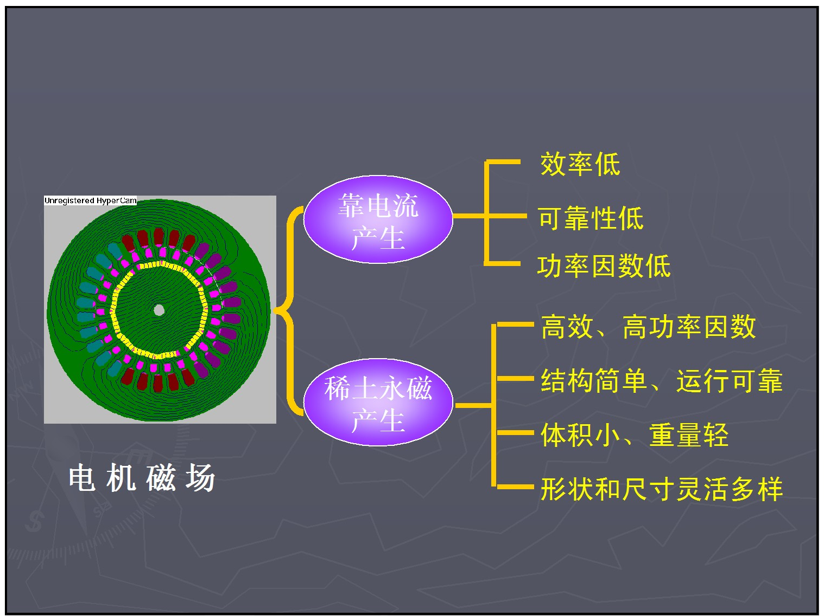
永磁同步电动机的特点
由永磁材料产生磁场
无需励磁电流，没有励磁绕组
既节约能量，又简化电机结构

Slide 13
永磁同步电动机的原理
转速恒定，为同步转速。
功率因数高：通过合理设计能达到极限值1.0。
体积小，重量轻，噪声低。
效率高：正常运转时，转子无绕组铜耗；高功率因数，可使定子电流较小，定子绕组铜耗小。
转速与电机频率保持恒定，可简化控制系统。
电机可制成多级、低速大转矩，以直驱式取消齿轮箱，实现无齿化传动。
具有宽的经济运行范围
电动机类别 | 经济运行区 | 效率下降点 | 25%负载时COSΦ情况
异步电动机 | 60%~100% | 35% | 由0.85下降至0.5左右
永磁电动机 | 25%~120% | 15% | 在0.9以上

Slide 14
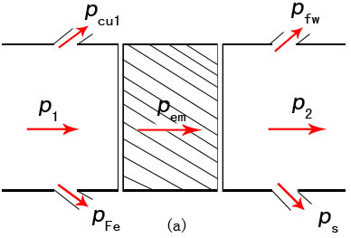
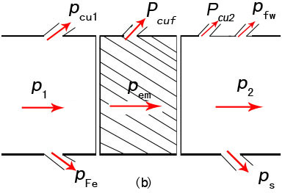
永磁同步电动机的能效
稀土永磁同步电动机和异步电动机功率流量图
（a）永磁电动机
（b）异步电动机
Pcu1——定子铜耗
Pcu2——转子铜耗
Pfe1+ Pfe2——铁耗
Ps——杂散损耗
Pfw——风摩损耗
说明：图中Pem为电动机气隙中电磁功率

Slide 15
永磁同步电动机的能效
与电磁 式同步电动机相比，稀土永磁同步电动机无励磁铜损耗Pcuf。
与异步电动机相比，稀土永磁同步电动机转子无铜损耗Pcu2。稀土永磁同步电动机一般极弧系数较大，在相同在E0或电压U时，φζ相同，Bζ小，铁损PFe较异步电机小。由于稀土永磁同步电动机气隙ζ较大，其杂散损耗较小；损耗的减少和cosφ的增加，使稀土永磁同步电动机定子电动机定子电流I1减少，定子铜损Pcu1减少。各种损耗的大幅度减少，导致稀土永磁电动机实实在在地节能。
（a）永磁电动机
（b）异步电动机

Slide 16
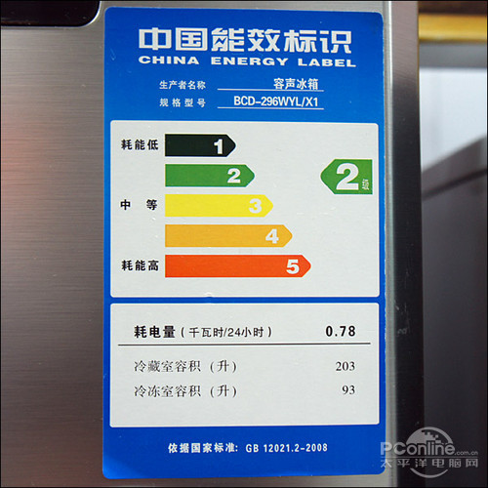
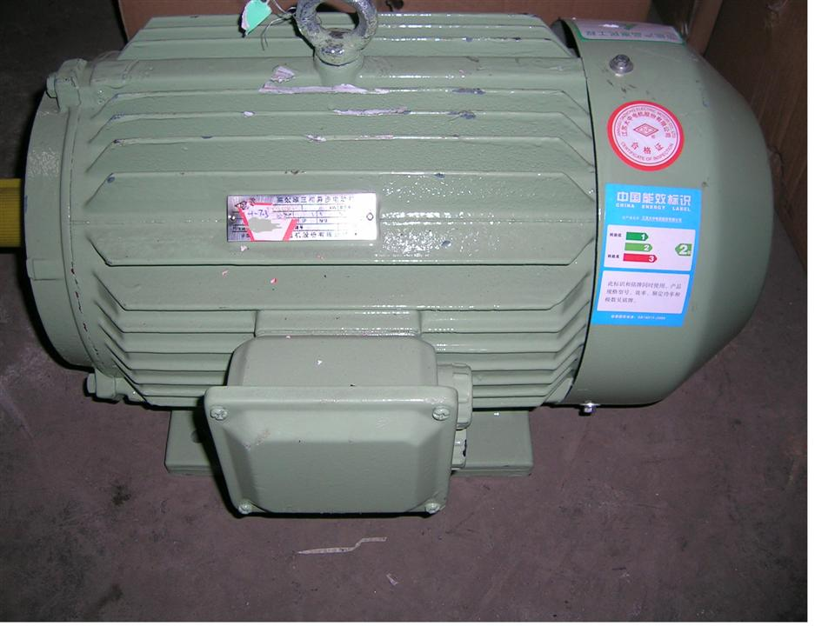
永磁同步电动机的其它优异性能
稀土永磁电机与电力电子技术和微机控制技术相结合，提高所配套的机械装备的性能和水平，是电机行业调整产业结构的重要发展方向；
结构简单、运行可靠，还可做到体积小、重量轻；
经过充磁后不再需要外加能量就能建立很强的永久磁场；

Slide 17
永磁同步电动机的发展优势
我国稀土资源丰富，稀土矿的储量占世界储量的80%，居世界首位。
稀土永磁材料和稀土永磁电机的科研水平都达到了国际先进水平；
永磁同步电动机的发展趋势
正向大功率化(高转速、高转矩)、高功能化和微型化方向发展；

Slide 18
永磁同步电动机现状
2011年立项
计划号：20110824-Q-469
2013年完成
标准制定并发布
2020年列入标识
实施规则CEL 038—2019

Slide 19
永磁同步电动机标准制修订过程
技术调研：2010年9月
结论：摸清在各行业中，在用永磁同步电动机与备用电动机的比例、永磁同步电动机的运行时间、电动机使用者对电动机节能的态度、用户对高效电动机的认知等。同时也利用电动机能效标识办案数据对我国能效等级现状进行了分析。
标准启动：2011年3月
介绍了我国能效标准所规定的内容、能效标准的性质、能效标准与我国节能政策的关系、制定永磁同步电动机能效标准的目的与意义，并对制定标准的主要工作内容和程序进行了介绍和安排
形成草稿：2011年6月
验证分析：2011年7月
根据惠民工程的数据对《永磁同步电动机能效限定值及能效等级》草稿进行了能效指标验证分析，通过计算机程序对不同类型，不同极数或转速，不同功率的电动机能效分布进行了系统的分析，确定了它们的能效等级
技术研讨：2011年11月
围绕电动机效率测试方法有所变化，对标准讨论稿由提出了相应的修改建议

Slide 20
永磁同步电动机标准制修订过程
技术研讨：2012年5月
对测试方法、分类方式等多个方面进行了讨论形成相应的意见。
征求意见：2012年9月
对社会广泛征求意见，收集到18个企业和专家的意见53条
上报审定：2013年4月
组织召开了《永磁同步电动机能效限定值及能效等级》国家标准审查会

Slide 21
永磁同步电动机标准内容
覆盖范围：
异步起动三相永磁同步电动机；
  1140 V及以下的电压，50Hz三相交流电源供电；
  额定功率在0.75 kW-375 kW范围内；
  极数为2极、4极、6极、8极、10极、12极和16极；
  单速封闭自扇冷式，连续工作制
电梯用永磁同步电动机；
  1 000V及以下的电压，变频电源供电；
  额定功率在0.55kW-110kW范围内
变频驱动永磁同步电动机；
  1 000V及以下的电压，变频电源供电
  额定功率在0.55kW-90kW范围内

Slide 22
永磁同步电动机标准内容
能效等级确定：（异步）
红色线为能效3级指标（能效限定值），低于3级的产品都是不合格，应该淘汰的产品。效率在红线和绿线之间（能效2级）的永磁同步电动机都是属于能效3级的电动机，是能效合格的电动机。效率在绿线（能效2级或节能评价值）和蓝线之间的永磁同步电动机属于能效2级的电动机，是高效节能的永磁同步电动机。效率在蓝线以上的属于能效1级的永磁同步电动机，达到能效1级的电动机代表了永磁同步电动机行业中能效领先的水平。
异步启动永磁同步电动机能效等级

Slide 23
永磁同步电动机标准内容
能效等级确定：（电梯用）
红色线为能效3级指标（能效限定值），低于3级的产品都是不合格，应该淘汰的产品。效率在红线和绿线之间（能效2级）的永磁同步电动机都是属于能效3级的电动机，是能效合格的电动机。效率在绿线（能效2级或节能评价值）和蓝线之间的永磁同步电动机属于能效2级的电动机，是高效节能的永磁同步电动机。效率在蓝线以上的属于能效1级的永磁同步电动机，达到能效1级的电动机代表了永磁同步电动机行业中能效领先的水平。

Slide 24
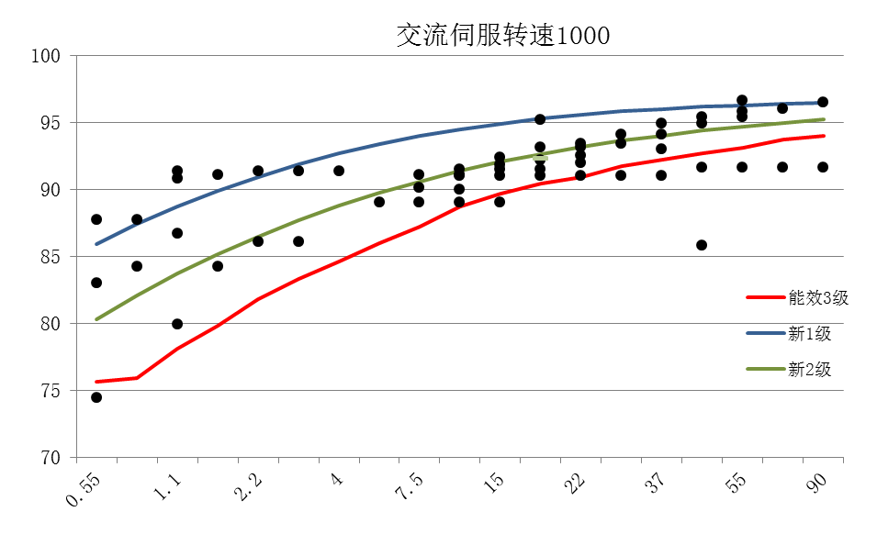
永磁同步电动机标准内容
能效等级确定：（变频）
红色线为能效3级指标（能效限定值），低于3级的产品都是不合格，应该淘汰的产品。效率在红线和绿线之间（能效2级）的永磁同步电动机都是属于能效3级的电动机，是能效合格的电动机。效率在绿线（能效2级或节能评价值）和蓝线之间的永磁同步电动机属于能效2级的电动机，是高效节能的永磁同步电动机。效率在蓝线以上的属于能效1级的永磁同步电动机，达到能效1级的电动机代表了永磁同步电动机行业中能效领先的水平。
变频驱动永磁同步电动机能效等级

Slide 25
永磁同步电动机标准内容
能效等级
能效水平 | 能效等级 |  |  | 能效限定值 | 目标能效限定值 | 节能评价值 | 领跑者指标
 | 1级 | 2级 | 3极
水平3 |  |  | ▲ | ▲
水平2 |  | ▲ |  |  | ▲ | ▲
水平1 | ▲ |  |  |  |  |  | ▲
指标说明：为可选项

Slide 26
永磁同步电动机标准内容
试验方法：
GB/T 22669-2008《三相永磁同步电动机试验方法》标准中的第10章规定了异步启动三相永磁同步电动机确定效率的方法和效率试验的方法。
而在GB/T 22670-2008 《变频器供电三相笼型感应电动机试验方法》标准的第10章中规定了变频器供电的三相笼型感应电动机效率的确定方法和试验方法。
所以该标准所规定的三类电机的效率必须依据GB/T 22669-2008和 GB/T 22670-2008标准所规定的方法分别测试。在该标准中规定：“异步起动永磁同步电动机电动机效率应按GB/T 22669-2008三相永磁同步电动机试验方法中10.2.2的B法——测量输入-输出功率的损耗分析法确定”。“电梯用永磁同步电动机、变频驱动永磁同步电动机的效率参照GB/T 22670-2008变频器供电三相笼型感应电动机试验方法中10.2.1 直接法—输入输出法（A法）确定”

Slide 27
感谢您的聆听
THANK YOU FOR LISTENING

